Slide 1


Slide 2
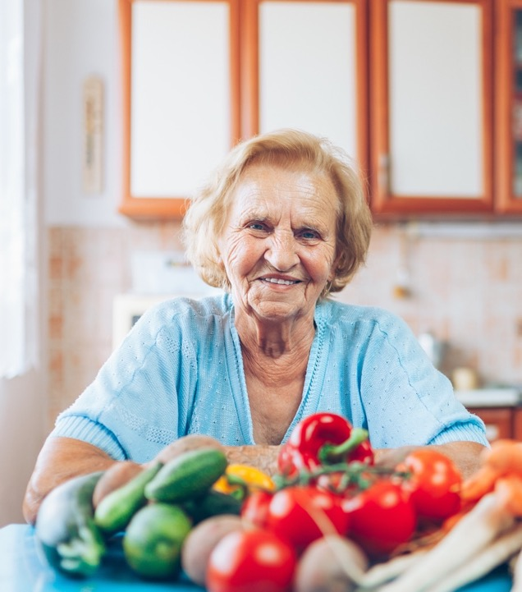
Cosa faremo oggi?
La nostra zona rurale
  Il nostro territorio
  Cosa lo rende speciale?
Dove stiamo andando?
  Il nostro probabile futuro
Dove vorremmo essere?
Cosa ci consentirebbe di arrivarci?
Verifica /Prossimi passi
Vision for
rural areas
#RuralVisionEU

Slide 3

Su quale zona riflettiamo oggi?
[l’organizzatore inserisce la proposta scelta: piccolo centro, Comune, comprensorio montano, zona di intervento del GAL …… ]
Vision for
rural areas
#RuralVisionEU

Slide 4

Quale significato ha per te la nostra zona rurale?

Slide 5
Quale significato ha per te la nostra zona rurale?
Vision for
rural areas
[Se si usano strumenti quali, ad esempio, Slido o Mentimeter: inserire qui il codice di accesso /codice QR prima del seminario
OPPURE: inserire i contributi dei partecipanti direttamente in questa diapositiva]
#RuralVisionEU

Slide 6
Dove andremo nei prossimi 20 anni?

Slide 7
Dove saremo nel 2040?

Slide 8
Fattori di cambiamento

Slide 9

Gruppo 1: Inclusione/vitalità sociale e Infrastrutture/Servizi
Gruppo 2: Reddito/Tipi di lavoro/posti di lavoro, Digitale/ Tecnologie e Beni primari
Gruppo 3: Cambiamenti climatici (impatto SUL e DEL territorio) e Ambiente

Slide 10
Dove saremo nel 2040?

Slide 11
[inserire la schermata della nuvola di etichette]
Vision for
rural areas
#RuralVisionEU

Slide 12
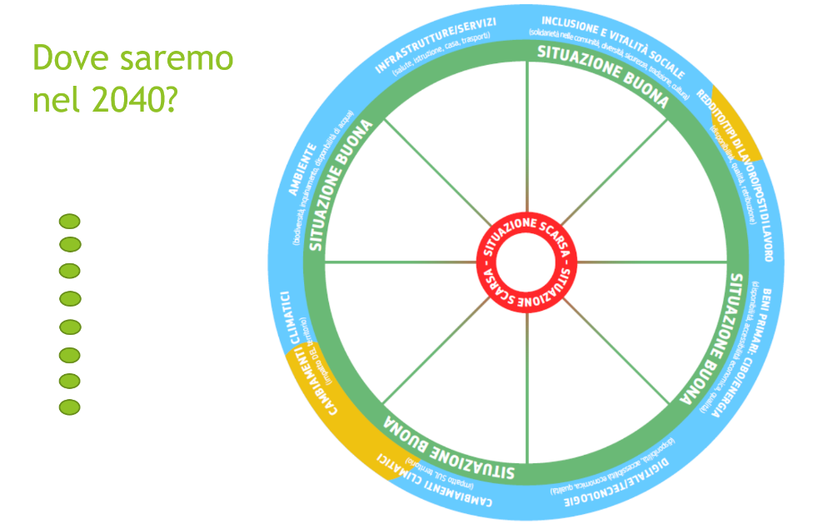
Cosa corrisponde alle nostre aspirazioni e cosa è inferiore a esse?
Cos’è più rilevante?
L’estensione: riguarda il maggior numero di persone
L’impatto: importanza per gli interessati
#RuralVisionEU

Slide 13
Quali sono le maggiori lacune?
Vision for
rural areas
[inserire i contributi dei partecipanti]
#RuralVisionEU

Slide 14
Dove si trovano le maggiori potenzialità?
Vision for
rural areas
[inserire i contributi dei partecipanti]
#RuralVisionEU

Slide 15
Quali condizioni rendono possibile la nostra visione?
Percorsi
Azioni
Supporto
Esempi e storie di successo
#RuralVisionEU

Slide 16
[Inserire i contributi dei partecipanti]
Condizioni che la rendono possibile e storie
Vision for
rural areas
#RuralVisionEU

Slide 17
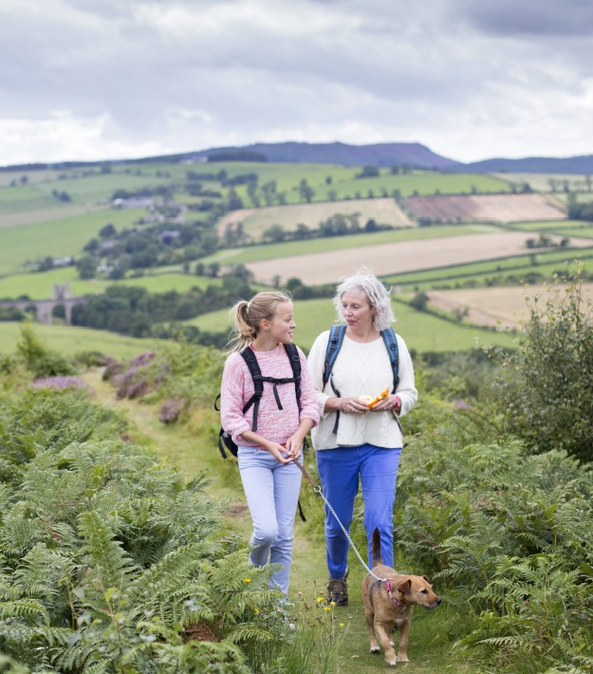
Prossimi passi
[Inserire i contributi dei partecipanti]
Vision for
rural areas
#RuralVisionEU

Slide 18


Grazie per aver partecipato al seminario di oggi!
Il nostro contributo verrà inviato alla Commissione europea

Slide 19

Informazioni sul seminario:
Organizzatore:
[indicare il nome dell’organizzatore]
E-mail:
[indicare l’indirizzo di posta elettronica]
Data:
[indicare la data del seminario]
Nome del gruppo:
[indicare il nome del gruppo]
N. di partecipanti:
[indicare il numero di persone]
Territorio analizzato:
[indicare la zona rurale di cui si è discusso]

